Slide 1
HotStuff
PPT 1
共识协议原理与逐步演示
四个副本如何形成证据、维持安全并在故障后继续推进
Proposal Vote QC Lock Commit
HotStuff / Protocol
01
Notes:
开场：这一部分研究多个副本怎样对提案的顺序取得一致。B0、B1、B2 是带父指针的协议提案节点，载荷留空。全程只观察 View、Proposal、Vote、QC、Lock 与 Commit。建议用时 25–30 分钟，其中现场演示约 8 分钟。PPT 中保留英文按钮名，方便在英文 Dashboard 中定位。
参考与依据
本项目：backend/hotstuff.py、backend/node.py、README.md。截图来自独立运行的同版本 Demo，仅裁取协议状态区域。现场演示地址：http://localhost:8000。

Slide 2
协议目标与运行假设
Safety：正确副本的提交历史兼容
消息延迟或换届不应导致冲突提交。
Liveness：系统在条件满足后继续决定
部分同步网络恢复稳定，正确 Leader 获得足够响应。
课堂设定：n = 4，f = 1
成员固定。原协议要求身份认证，本 Demo 用节点 ID 模拟。
HotStuff / Protocol
02
Notes:
先区分两个目标。Safety 是正确副本不会提交冲突的历史。Liveness 是满足网络稳定和正确 Leader 条件后能继续做出决定。HotStuff 的理论模型使用固定成员集合、身份认证和部分同步网络，允许最多 f 个拜占庭节点。部分同步指未知时间 GST 之后消息延迟存在上界，并不承诺网络永远延迟很小。本 Demo 只模拟确定性消息队列，不能用它证明任意网络环境下的安全性。
参考与依据
https://arxiv.org/html/1803.05069v6 §3–4；本项目：backend/hotstuff.py、backend/node.py、README.md。截图来自独立运行的同版本 Demo，仅裁取协议状态区域。现场演示地址：http://localhost:8000。

Slide 3
为什么需要 3 票
q = 2f + 1 = 3
集合 | 投票成员
Quorum A | N1, N2, N3
Quorum B | N2, N3, N4
共同成员 | N2, N3：至少 1 个正确副本
|QA ∩ QB| ≥ 3 + 3 − 4 = 2 > f
同一 View 的单次投票约束，配合交集，排除两个冲突 QC。
HotStuff / Protocol
03
Notes:
在 n=3f+1 的设定中取 q=2f+1。这里 n=4、f=1，因此 q=3。任意两组三人集合至少重叠两人，其中至少一人正确。演示两个集合 {N1,N2,N3} 与 {N2,N3,N4}，交集为 N2、N3。正确节点同一 View 只投一次票，所以同一 View 的冲突提案无法都收集到三票。提醒学生：跨 View 还需要锁定规则，单靠交集不够。
参考与依据
https://arxiv.org/html/1803.05069v6 §4.4；交集算式为本课推导。

Slide 4
HotStuff 的关键设计
QC：把投票作为证据继续传递
后继提案携带父提案的证书。
HighQC 与 LockedQC：分别记录进度和安全约束
Leader 选择扩展点，副本检查是否可以投票。
Chaining：后继认证推动祖先提交
一条新提案同时服务于多个在途提案的进度。
Pacemaker：协调 View 与 Leader
协议将安全规则与推进机制分开。
HotStuff / Protocol
04
Notes:
这一页给出后面观察的主线。QC 把一组投票变成可传递的证据。HighQC 帮助新 Leader 确定从哪里扩展，LockedQC 约束副本接下来接受什么。Chained HotStuff 把多阶段认证展开到连续提案中，使后继提案推动祖先达到最终性。Pacemaker 负责换届和推进，投票与锁定规则负责安全。线性通信和乐观响应性将在后面的性能原理页单独解释，不能从 Demo 的 0.8 秒动画节奏推断协议性能。
参考与依据
https://arxiv.org/html/1803.05069v6 §4–6；本项目：backend/hotstuff.py、backend/node.py、README.md。截图来自独立运行的同版本 Demo，仅裁取协议状态区域。现场演示地址：http://localhost:8000。

Slide 5
状态字段与协议含义
Dashboard 字段 | 含义
View / Leader | 当前逻辑轮次及本轮提案者
HighQC | 本地已知的最高 View 证书
LockedQC | 安全投票使用的锁定证书
Latest block | 最近收到的协议提案节点
Commit block | 已经决定的最新祖先节点
本课使用空载荷，B0 为预置信任的起点。
HotStuff / Protocol
05
Notes:
这里的 block 只表示协议中的提案节点，不讨论载荷或应用。View 是逻辑轮次。角色由 View 决定。HighQC 是本地已知的最高 View 证书。LockedQC 是安全投票规则所参考的锁定证书。Latest block 可能只是刚收到的提案。Commit block 则是本地最新已决定的祖先。不要将 Latest、Certified 和 Committed 混为一谈。
参考与依据
本项目：backend/hotstuff.py、backend/node.py、README.md。截图来自独立运行的同版本 Demo，仅裁取协议状态区域。现场演示地址：http://localhost:8000。

Slide 6
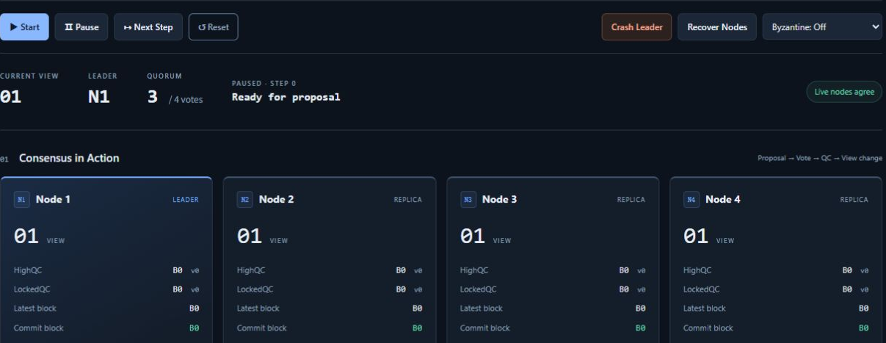
演示 0：初始状态
Reset 后保持暂停，观察四个节点的本地状态
View 1，Leader N1，HighQC = LockedQC = Commit block = B0。
HotStuff / Protocol
06
Notes:
打开 http://localhost:8000。点击 Reset，确认 PAUSED · STEP 0。不要提交任何内容。指出左上方 View=1，N1 卡片标注 Leader，其余是 Replica。四个节点的 HighQC、LockedQC、Commit block 均为 B0。Start 自动推进，Pause 停止，Next Step 会暂停自动运行并恰好执行一个事件。介绍时只展示页面上半部与 Event log，后续全程按这两个区域观察。
参考与依据
本项目：backend/hotstuff.py、backend/node.py、README.md。截图来自独立运行的同版本 Demo，仅裁取协议状态区域。现场演示地址：http://localhost:8000。

Slide 7

演示 1：Leader 发出 Proposal
在初始状态点击一次 Next Step，停在 STEP 1
Latest block 前进到 B1，但 HighQC 与 Commit block 仍为 B0。
HotStuff / Protocol
07
Notes:
点击一次 Next Step。日志出现 Leader N1 proposes B1。N1 在 HighQC 认证的 B0 上创建 B1，并携带 QC(B0)。说明 B1.parent_id=B0，B1.qc=QC(B0)。提案中携带的是父节点证书，本轮还没有 QC(B1)。所有在线副本可以看到 B1，所以 Latest block 会变成 B1，但这并不表示它已认证或提交。
参考与依据
本项目：backend/hotstuff.py、backend/node.py、README.md。截图来自独立运行的同版本 Demo，仅裁取协议状态区域。现场演示地址：http://localhost:8000。

Slide 8
Vote：副本怎样决定是否投票
同一 View，每个正确副本最多投一票
基本检查
当前 View、本轮指定 Leader、有效父 QC、尚未投票。
安全条件满足其一
提案扩展锁定节点，或 justification QC 的 View 严格更高。
Demo 操作
STEP 2–5 依次展示 N1、N2、N3、N4 的投票。
HotStuff / Protocol
08
Notes:
从 STEP 1 继续四次 Next Step，依次看到 N1、N2、N3、N4 的 vote。Leader 也可以投票。投票前检查当前 View、本轮指定 Leader、已知且有效的父 QC，以及本 View 尚未投过票。接着应用安全条件：提案扩展锁定节点，或者提案携带的 QC 的 View 严格高于本地 LockedQC。等号不够。后面的例子会展开这两个分支。当前 Demo 不主动制造恶意分叉，因此这条规则主要通过代码和案例讲解。
参考与依据
本项目：backend/hotstuff.py、backend/node.py、README.md。截图来自独立运行的同版本 Demo，仅裁取协议状态区域。现场演示地址：http://localhost:8000。
https://arxiv.org/html/1803.05069v6 §4.1 safeNode

Slide 9
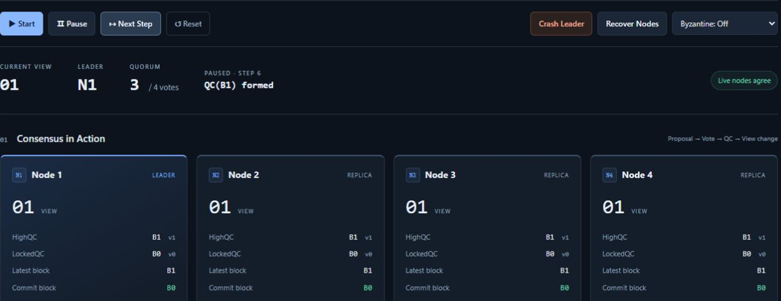
演示 2：投票形成 QC
继续单步到 STEP 6，观察 QC(B1) formed
HighQC = B1，LockedQC = B0，Commit block = B0。
HotStuff / Protocol
09
Notes:
累计单步到 STEP 6。如果上一页停在 STEP 5，只需再点一次。STEP 4 已经收到第三票，达到门槛。队列先处理 N4 的已排队投票，再在 STEP 6 广播 QC，因此正常场景证书列出四名 voters。三票仍是成立门槛，并非四票。解释 QC(B1) 只是认证 B1，不代表最终提交。HighQC 更新为 B1，锁与提交仍停在 B0。故障演示会明确看到恰好三名 voters。
参考与依据
本项目：backend/hotstuff.py、backend/node.py、README.md。截图来自独立运行的同版本 Demo，仅裁取协议状态区域。现场演示地址：http://localhost:8000。

Slide 10
View change：新 Leader 延续已知进度
Leader(view) = ((view − 1) mod 4) + 1
View | Leader | 成功路径的扩展点
1 | N1 | B0 / QC(B0)
2 | N2 | B1 / QC(B1)
3 | N3 | B2 / QC(B2)
4 | N4 | B3 / QC(B3)
现场停点：STEP 7 看角色切换，STEP 8 看新提案的父节点。
HotStuff / Protocol
10
Notes:
STEP 7 进入 View 2，此时 Leader 从 N1 变成 N2。STEP 8 N2 基于 QC(B1) 提出 B2。当前实现的新 Leader 直接读取在线节点的 HighQC，挑选最高值。这等价于教学层面的 NEW-VIEW 信息交换，不是真实网络中的完整换届实现。角色切换不清空证书或锁。View 是逻辑轮次，即使没有成功提案，也可以因 timeout 增长。
参考与依据
本项目：backend/hotstuff.py、backend/node.py、README.md。截图来自独立运行的同版本 Demo，仅裁取协议状态区域。现场演示地址：http://localhost:8000。
https://arxiv.org/html/1803.05069v6 §4.1、§6 Pacemaker

Slide 11
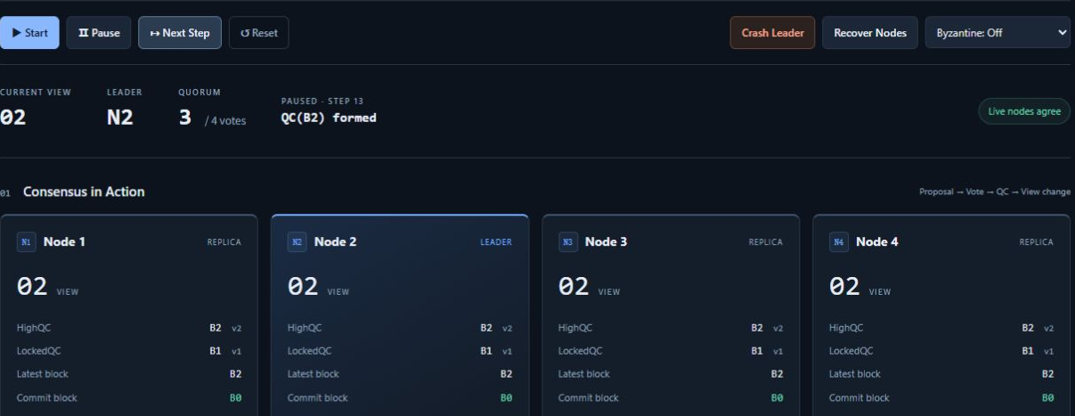
演示 3：HighQC 与 LockedQC 分离
继续单步至 STEP 13，观察两种 QC 的不同位置
QC(B2) 使 HighQC 前进到 B2，并使 LockedQC 前进到 B1。
HotStuff / Protocol
11
Notes:
停在 STEP 13。四个节点都看到 QC(B2)。HighQC=B2 表示目前知道的最新认证进度。LockedQC=B1 表示后续投票要参考 B1 所在分支。B2 的提案中已携带 QC(B1)，因此接收 QC(B2) 时可以将父节点 B1 作为锁定依据。Commit block 仍为 B0。强调 HighQC 和 LockedQC 虽然都是 QC，但职责不同，数值不必相等。这里是当前 Demo 在收到 QC 时进行原子更新的时机。
参考与依据
本项目：backend/hotstuff.py、backend/node.py、README.md。截图来自独立运行的同版本 Demo，仅裁取协议状态区域。现场演示地址：http://localhost:8000。

Slide 12
锁定规则：什么提案还能获得投票
假设本地 LockedQC = QC(B1)，view = 1
提案与 B1 的关系 | 携带 QC 的 View | safeNode
沿 B1 扩展 | ≥ 1 | 允许
偏离 B1 分支 | ≤ 1 | 拒绝
偏离 B1 分支 | 2，且证书有效 | 允许
较新证据允许切换扩展点，锁定条件阻止无依据的分支切换。
HotStuff / Protocol
12
Notes:
设本地 LockedQC 为 QC(B1)，其 View=1。第一行，提案沿 B1 分支扩展，因此可以通过安全条件。第二行，提案离开 B1 分支，携带的证书 View 不高于 1，因此拒绝。第三行，提案不扩展本地锁，但携带一个有效且 View=2 的证书，可以通过更高 QC 的分支。这里仅讨论 safeNode 条件，仍需通过 View、Leader、证书和单次投票检查。更高 QC 必须真实有效，不能用更大的数字伪造。
参考与依据
本项目：backend/hotstuff.py、backend/node.py、README.md。截图来自独立运行的同版本 Demo，仅裁取协议状态区域。现场演示地址：http://localhost:8000。
https://arxiv.org/html/1803.05069v6 §4.1 safeNode

Slide 13
多阶段认证与 Chained HotStuff
对 B1 的观察 | 课堂 Demo 中的认证事件 | B1 的状态
第一层证据 | QC(B1) | 已认证
后继继续支持 | QC(B2)，B2 的父节点为 B1 | 锁定依据
再次延续 | QC(B3)，连续链为 B1、B2、B3 | 已提交
一个后继提案既推进自身，也推进祖先的认证深度。
Demo 使用收到 QC 后更新状态的教学时机。
HotStuff / Protocol
13
Notes:
Basic HotStuff 用 prepare、pre-commit、commit 三轮认证，再用 decide 通知最终决定。Chained HotStuff 将阶段推进分布到相互链接的提案上。对于 B1，后继 B2、B3 的认证逐步增加其确认深度。表格用于解释当前 Demo 的对应关系，不能把 Basic 的消息阶段与 Demo 的独立 View 生硬等同。Demo 收到本块 QC 就立即广播和更新状态，原论文的链式伪代码还有具体消息触发位置与流水线细节。
参考与依据
https://arxiv.org/html/1803.05069v6 §4–6；本项目：backend/hotstuff.py、backend/node.py、README.md。截图来自独立运行的同版本 Demo，仅裁取协议状态区域。现场演示地址：http://localhost:8000。

Slide 14
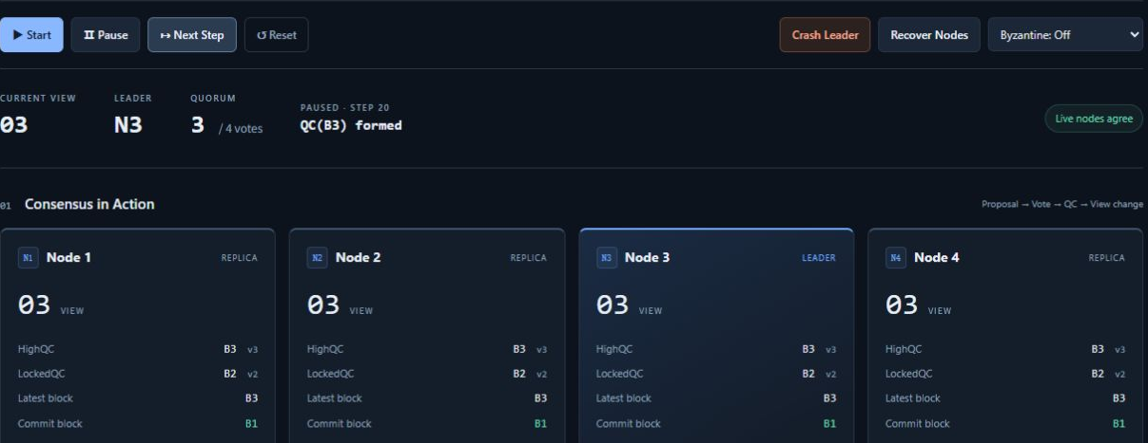
演示 4：三链触发 Commit
继续单步至 STEP 20，观察三链首次提交 B1
HighQC = B3，LockedQC = B2，Commit block = B1。
HotStuff / Protocol
14
Notes:
停在 STEP 20，日志同时出现 QC(B3) formed 和 B1 committed。B1、B2、B3 直接相连，View 分别是 1、2、3，且三者都已认证。提交最老的 B1。当前最新提案 B3 尚未提交，B2 也尚未提交。本实现要求连续 View，跳过 View 会推迟提交，直到形成新的连续三链。Commit 是对已决定历史的扩展，不能把它解释为最近收到一份 QC。
参考与依据
本项目：backend/hotstuff.py、backend/node.py、README.md。截图来自独立运行的同版本 Demo，仅裁取协议状态区域。现场演示地址：http://localhost:8000。

Slide 15
正常路径的精确停点
累计 STEP | 事件 | HighQC | LockedQC | Commit
0 | Reset | B0 | B0 | B0
1 | Proposal B1 | B0 | B0 | B0
6 | QC(B1) | B1 | B0 | B0
7 | Enter View 2 | B1 | B0 | B0
13 | QC(B2) | B2 | B1 | B0
20 | QC(B3) | B3 | B2 | B1
每轮 7 步。一个 Next Step 推进一个队列事件。
HotStuff / Protocol
15
Notes:
这是一张可以直接照着操作的讲课表。每次从 Reset 开始，始终使用 Next Step，不要混用自动运行，否则屏幕步数可能越过目标。正常一轮是七步：一次提案、四个投票、一次 QC、一次换届。STEP 20 是第三轮 QC，STEP 21 才进入 View 4。B0 是预先提交的起点，因此第一次新提交发生在 B1。让学生先预测 STEP 13 的三个字段，再点击验证。
参考与依据
本项目：backend/hotstuff.py、backend/node.py、README.md。截图来自独立运行的同版本 Demo，仅裁取协议状态区域。现场演示地址：http://localhost:8000。

Slide 16
安全性原理：交集、锁与提交证据
同一 View：交集中的正确副本不会双投
两份冲突的 3 票证书需要突破单次投票约束。
跨 View：LockedQC 约束后续投票
换 Leader 后，已形成的安全约束仍保留。
最终决定：连续认证积累提交证据
单份 QC、锁定和最终 Commit 表示不同深度。
Demo 展示这些机制的状态转换，完整安全性依赖原协议假设。
HotStuff / Protocol
16
Notes:
把前面的部件连接起来。第一，法定人数交集加同一 View 的单次投票，约束同轮冲突认证。第二，锁定规则把约束带到后续 View，仅仅轮次更大不能自动解除约束。第三，多阶段证据让足够多正确副本进入受约束的状态，从而支持不可冲突的最终决定。这里给出机制直觉，不是在证明教学代码能抵抗所有恶意攻击。完整安全性论证需要原论文的身份认证、消息规则和模型假设。
参考与依据
https://arxiv.org/html/1803.05069v6 §4.4、附录 A–B；本项目：backend/hotstuff.py、backend/node.py、README.md。截图来自独立运行的同版本 Demo，仅裁取协议状态区域。现场演示地址：http://localhost:8000。

Slide 17
Timeout 与 Pacemaker
触发原因
Leader 不发提案、收不到三票，或 Leader 未广播 QC。
推进动作
等待本轮 timeout，进入下一 View，轮换 Leader。
保留信息
HighQC 和 LockedQC 随节点保留，新 Leader 延续已知证据。
Demo：3 个逻辑 tick。Pause 同时冻结协议和 timeout。
HotStuff / Protocol
17
Notes:
原理上，安全规则不能保证当前 Leader 一定发消息，因此需要推进机制。Timeout 用来怀疑当前 View 无法顺利推进，不是证明 Leader 恶意。Pacemaker 帮助正确副本进入适合推进的 View，并促使新 Leader 取得 QC 信息。教学实现用单一协调器统一推进在线副本的 View，并用三个逻辑 tick 展示等待过程。暂停时 tick 不动。不存在真实独立节点时钟、超时证书或网络分区模型。
参考与依据
https://arxiv.org/html/1803.05069v6 §6 Pacemaker；本项目：backend/hotstuff.py、backend/node.py、README.md。截图来自独立运行的同版本 Demo，仅裁取协议状态区域。现场演示地址：http://localhost:8000。

Slide 18
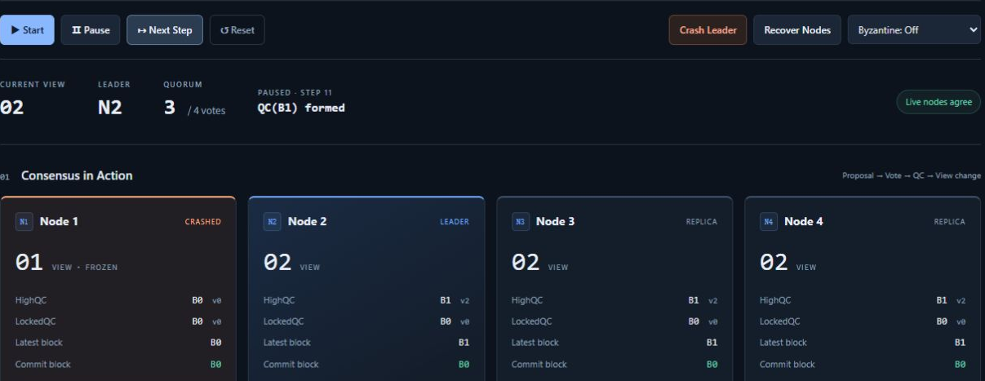
演示 5：Leader 崩溃后继续认证
Reset，Crash Leader，再点击 Next Step 共 11 次
N1 的本地 View 冻结在 1，在线节点进入 View 2，N2 形成 QC(B1)。
HotStuff / Protocol
18
Notes:
从 Reset 开始点击 Crash Leader，此操作不增加 STEP。STEP 1 观察 N1 没有提案。STEP 2、3、4 显示倒计时 3、2、1。STEP 5 进入 View 2，Leader N2。STEP 6 提出 B1，因为上一 View 没有创建提案，编号仍是 B1。STEP 7 N1 跳过投票，STEP 8–10 是 N2/N3/N4 投票，STEP 11 形成 QC(B1)，voters 为 N2、N3、N4。若继续到 STEP 25，View 2、3、4 的连续三链会提交 B1。点击 Recover Nodes，同步落后节点并清除故障。
参考与依据
本项目：backend/hotstuff.py、backend/node.py、README.md。截图来自独立运行的同版本 Demo，仅裁取协议状态区域。现场演示地址：http://localhost:8000。

Slide 19
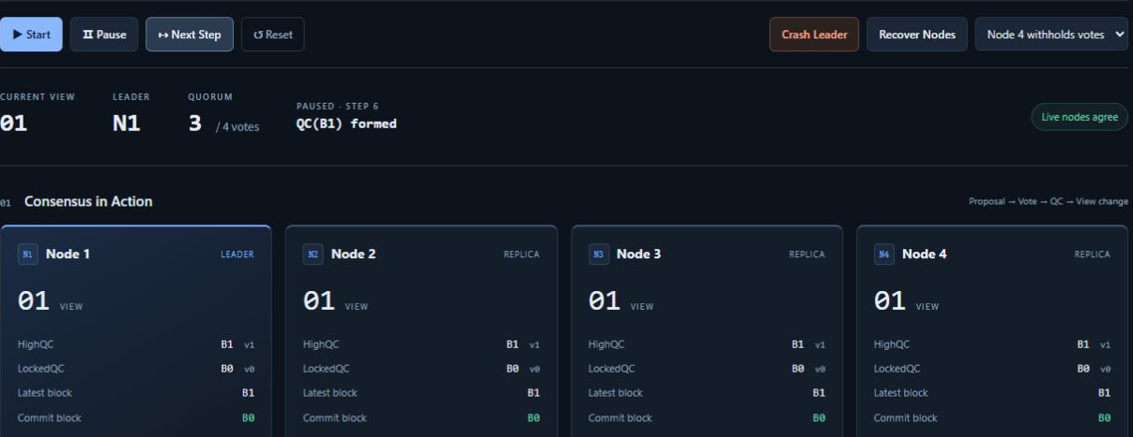
演示 6：一个副本不投票
Reset，选择 Node 4 withholds votes，单步到 STEP 6
QC(B1) 的 voters 为 N1、N2、N3，恰好满足 3 票门槛。
HotStuff / Protocol
19
Notes:
Reset 后在下拉框选择 Node 4 withholds votes。STEP 1 N1 提案，STEP 2–4 N1/N2/N3 投票，STEP 5 日志显示 N4 skips vote，STEP 6 形成三票 QC。让学生比较上一段正常路径的四票证书。N4 仍在线接收 QC，因此它的 HighQC 也前进。它只扣留投票，轮到它担任 Leader 时仍然发出提案。这个实验不包含双签或恶意分叉，不应声称已经测试完整拜占庭攻击模型。
参考与依据
本项目：backend/hotstuff.py、backend/node.py、README.md。截图来自独立运行的同版本 Demo，仅裁取协议状态区域。现场演示地址：http://localhost:8000。

Slide 20
故障容忍的边界
场景 | 最多可得票数 | 观察结果
全部正常 | 4 | 形成 QC
一个节点不投票 | 3 | 仍可形成 QC
一个节点崩溃 + 另一个不投票 | 2 | 不能形成 QC，持续 timeout
门槛不会因故障自动降低。等待比无证据地提交更安全。
HotStuff / Protocol
20
Notes:
先让学生判断少一票和少两票的区别。正常情况下最多允许 f=1 个故障节点，剩余三个节点仍可形成 quorum。若既让 N1 崩溃，又让 N4 扣留投票，N2/N3 只有两票。N2 当 Leader 时会收到两票并等待超时，不应凭空形成 QC。可选操作：Reset，Crash Leader，选择 Node 4 withholds votes。到 STEP 6 是 N2 的提案，STEP 10 处理完投票，STEP 11–13 倒计时，STEP 14 换到 View 3，始终没有 QC(B1)。点击 Recover Nodes 后继续。两个故障已超过 f=1，不承诺活性。
参考与依据
本项目：backend/hotstuff.py、backend/node.py、README.md。截图来自独立运行的同版本 Demo，仅裁取协议状态区域。现场演示地址：http://localhost:8000。

Slide 21
线性通信与乐观响应性
线性通信：Leader 汇集投票，QC 汇总证据
原协议依赖紧凑的阈值签名证书，实现 O(n) 认证通信。
乐观响应性：收到足够响应就能推进
网络稳定且 Leader 正确后，进度取决于实际响应速度。
Demo 观察边界
节点 ID 列表、中心化队列和 0.8 秒播放间隔不构成性能证明。
HotStuff / Protocol
21
Notes:
线性通信的条件必须讲清楚。原版 HotStuff 通过 Leader 收集投票和紧凑阈值签名 QC，使阶段推进以及成功的 Leader 换届使用线性数量的认证材料。只数消息条数不足以推导总通信量，广播长 voters 列表仍有体积成本。乐观响应性指网络稳定且由正确 Leader 推进后，进度受实际收到足够响应的速度驱动，而不必在每一步等最大网络延迟。Timeout 仍然需要。当前 Demo 使用 ID 列表，无阈值签名，中心化 pacemaker 和固定播放节奏都不用于性能测量。
参考与依据
https://arxiv.org/html/1803.05069v6 §1、§3 Complexity measure、§4.4；https://github.com/hot-stuff/libhotstuff

Slide 22
当前 Demo 与原协议的边界
项目 | 课堂实现 | 解释时的边界
认证 | voters 节点 ID 列表 | 没有真实签名验证
换届 | 读取在线节点 HighQC | 简化 NEW-VIEW 交换
计时 | 中心队列与逻辑 tick | 没有独立节点时钟
提交 | 收到 QC 时检查连续三链 | 保守的教学提交规则
故障 | 崩溃、扣留投票 | 没有恶意分叉或双签
恢复 | 可信同伴复制状态 | 没有状态同步证明
HotStuff / Protocol
22
Notes:
这页帮助回答实现与论文是否完全相同。教学版保留 View、Leader、Proposal、Vote、HighQC、LockedQC、父指针和三链提交。签名只是节点 ID。NEW-VIEW 由直接读取在线节点的 HighQC 模拟。统一协调器与逻辑 tick 替代真正 pacemaker。三链规则额外要求连续 View。节点恢复通过可信同伴状态复制。实验没有涵盖任意 Byzantine 行为或网络分区，因此安全性和活性结论只能在这些模拟约束下观察。
参考与依据
本项目：backend/hotstuff.py、backend/node.py、README.md。截图来自独立运行的同版本 Demo，仅裁取协议状态区域。现场演示地址：http://localhost:8000。

Slide 23
现场演示速查
场景 | 操作与停点 | 讲解重点
正常流程 | Reset；STEP 1 / 6 / 13 / 20 | 提案、认证、锁定、提交
Leader 崩溃 | Reset；Crash Leader；STEP 5 / 11 | Timeout、换届、三票认证
副本不投票 | Reset；N4 withholds votes；STEP 6 | f=1，quorum=3
http://localhost:8000
Start 自动播放；Pause 停止；Next Step 精确推进；Reset 开始新场景。
HotStuff / Protocol
23
Notes:
这是讲课时可以停留的操作页。每个场景都先 Reset，避免上一段故障影响下一段。第一段总共点 20 次，分别停在 1、6、13、20。第二段 Crash Leader 后停在 5 和 11，分别检查新 Leader 和新 QC，最后恢复。第三段 N4 不投票后停在 6，检查日志中 voters 为 N1、N2、N3。各场景按钮只改变控制或故障状态，不增加 STEP，只有 Next Step 或自动 tick 增加 STEP。现场网页沿用英文 Dashboard。
参考与依据
本项目：backend/hotstuff.py、backend/node.py、README.md。截图来自独立运行的同版本 Demo，仅裁取协议状态区域。现场演示地址：http://localhost:8000。

Slide 24
协议要点回顾
QC 记录认证，Lock 约束后续，Commit 确认决定
三者对应不同的协议状态。
换届延续证据，故障不会降低投票门槛
HighQC 支持继续扩展，quorum 仍然是 3。
三链将后继认证用于祖先的最终性
现场可在 STEP 20 看到第一次新提交。
参考：HotStuff，PODC 2019，§3–6；本项目 node.py 与 hotstuff.py
HotStuff / Protocol
24
Notes:
用问答收尾。问：为什么 QC(B1) 出现后 B1 没有立即提交？答：QC 是第一层认证，还需要后继形成提交所需的链式证据。问：新 Leader 是否从任意节点开始？答：依据 HighQC 选择扩展点，并受副本锁定规则约束。问：为什么一个节点不投票仍能继续？答：剩余三个节点达到 2f+1。问：为什么两个故障可能一直超时？答：可用票数不足 quorum。最后强调安全规则与活性推进的区别。参考原论文 §3–6 与项目 node.py、hotstuff.py。
参考与依据
https://arxiv.org/html/1803.05069v6
https://github.com/hot-stuff/libhotstuff
本项目：backend/hotstuff.py、backend/node.py、README.md。截图来自独立运行的同版本 Demo，仅裁取协议状态区域。现场演示地址：http://localhost:8000。

